Slide 1



LỚP 3

Slide 2







Công việc tùy thuộc vào điều kiện
1
Công việc tùy thuộc vào điều kiện
Sử dụng cách nói “nếu…thì…”
2
Sử dụng cách nói “nếu…thì…”

Slide 3

KHỞI ĐỘNG

Slide 4

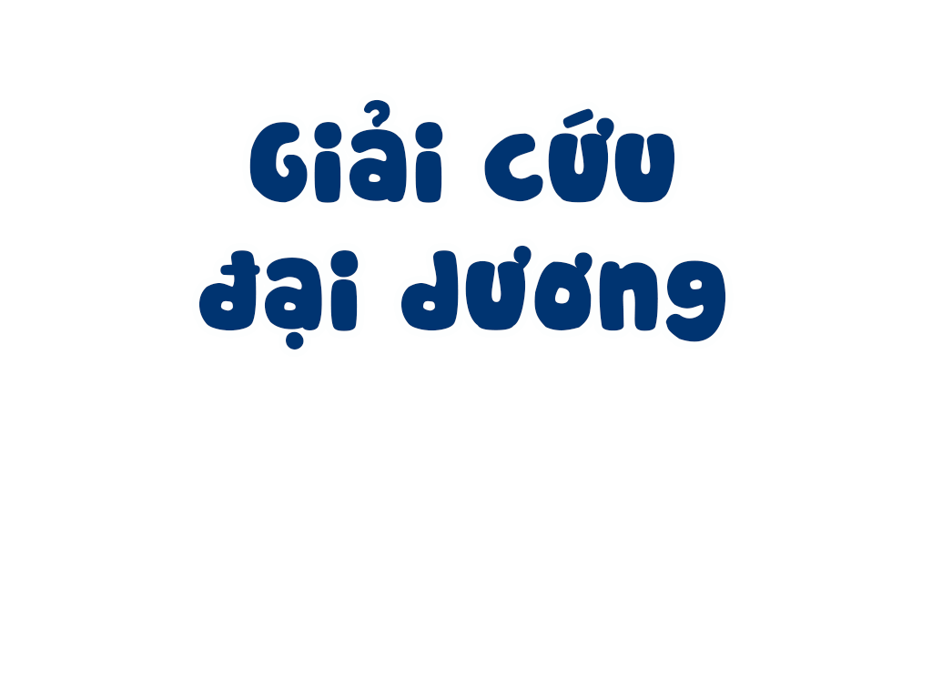



Slide 5



















Slide 6



Câu 1: Chuẩn bị đi học, em thấy trời mưa, em sẽ chọn đồ vật nào sau đây?
A. Đồ chơi
B. Áo mưa,ô
C. Bánh
D. Sữa

Slide 7
Câu 2:Đèn giao thông dành cho người đi bộ màu gì thì em có thể sang đường?
A. Đỏ
B. Vàng
C. Xanh
D. Cam

Slide 8

Câu 3: Khi đang sử dụng máy tính em phát hiện mùi khét từ dây điện, em cần làm gì?
A. Rút dây điện
B. Báo người lớn
C. Vẫn sử dụng
D. Đi chơi

Slide 9
Câu 4: Khi em học chăm chỉ?
A. Cô khen
B. Điểm kém
C. Mẹ mắng
D. Cô buồn

Slide 10

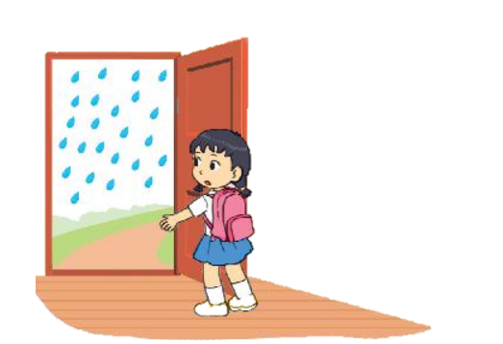
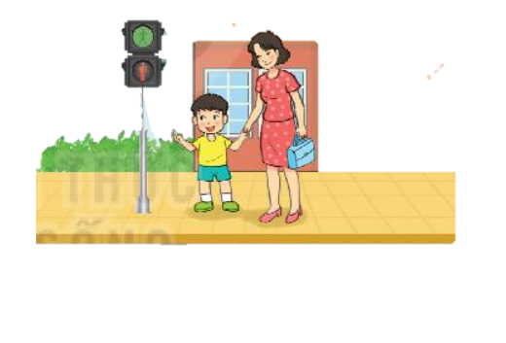
Trong cuộc sống, có những việc chúng ta chỉ thực hiện nếu một điều kiện nào đó xảy ra. Ví dụ, chuẩn bị đi học, thấy trời mưa nên em mặc áo mưa để không bị ướt. Như vậy, việc mặc áo mưa tuỳ thuộc vào điều kiện trời có mưa hay không.
Đang đi đến ngã tư có đèn tín hiệu giao thông, em dừng lại hay đi tiếp phụ thuộc vào màu đèn giao thông dành cho người đi bộ.

Slide 11
Chúng ta cùng tìm hiểu, khám phá những công việc tùy thuộc vào điều kiện nhé

Slide 12
KHÁM PHÁ
1. CÔNG VIỆC TUỲ THUỘC VÀO ĐIỀU KIỆN

Slide 14



Slide 15
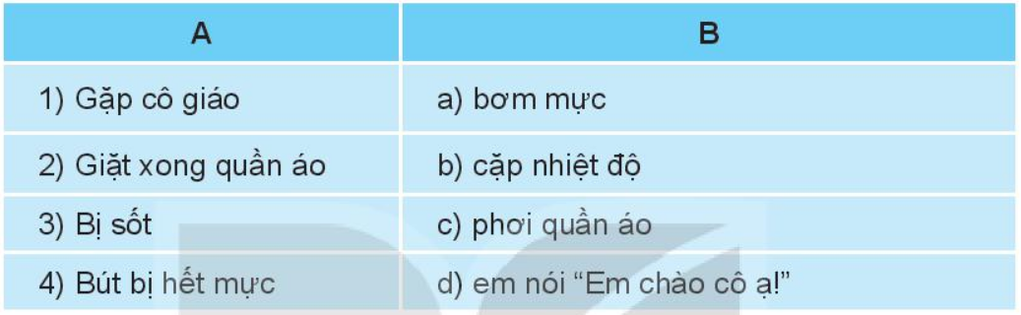
Câu 5:Em hãy ghép mỗi mục ở cột A với một mục thích hợp ở cột B?

Slide 16

1. CÔNG VIỆC TUỲ THUỘC VÀO ĐIỀU KIỆN
Có những việc được thực hiện hay không
tuỳ thuộc vào một điều kiện nào đó có xảy ra hay không.

Slide 17
? Các em có muốn giải cứu đại dương nữa không nào
Thế thì các em hãy vận dụng kiến thức đã học để thực hiện giải cứu đại dương nhé

Slide 18
VẬN DỤNG

Slide 20



Slide 21
Câu 6:Mỗi việc sau đây được thực hiện nếu điều gì xảy ra?
Gọi số điện thoại bảo vệ trẻ em 111:…………………………..
Gọi số điện thoại cứu nạn 112:………………………………...
c) Gọi số điện thoại cho cảnh sát 113:……………………………
d) Gọi số điện thoại báo cháy 114:……………………………………
e) Gọi số điện thoại cấp cứu 115:…………………………………

Slide 22
Câu 6:Mỗi việc sau đây được thực hiện nếu điều gì xảy ra?
a) Gọi số điện thoại bảo vệ trẻ em 111: phát hiện có trẻ em bị lạc, bị bắt cóc, bị bạo lực,...
b) Gọi số điện thoại cứu nạn 112: cần trợ giúp ᴠà tìm kiếm cứu nạn khi xảy ra sự cố, tai nạn, thiên tai,...
c) Gọi số điện thoại cho cảnh sát 113: có sự việc liên quan đến an ninh trật tự như ẩu đả, phá hoại tài sản,...
d) Gọi số điện thoại báo cháy 114: xảy ra hoả hoạn, cháy nổ, cần cứu hộ cứu nạn
e) Gọi số điện thoại cấp cứu 115: có người bị thương, bị bệnh, cần cấp cứu về y tế.

Slide 23







Chào Thân Ái

